Slide 1
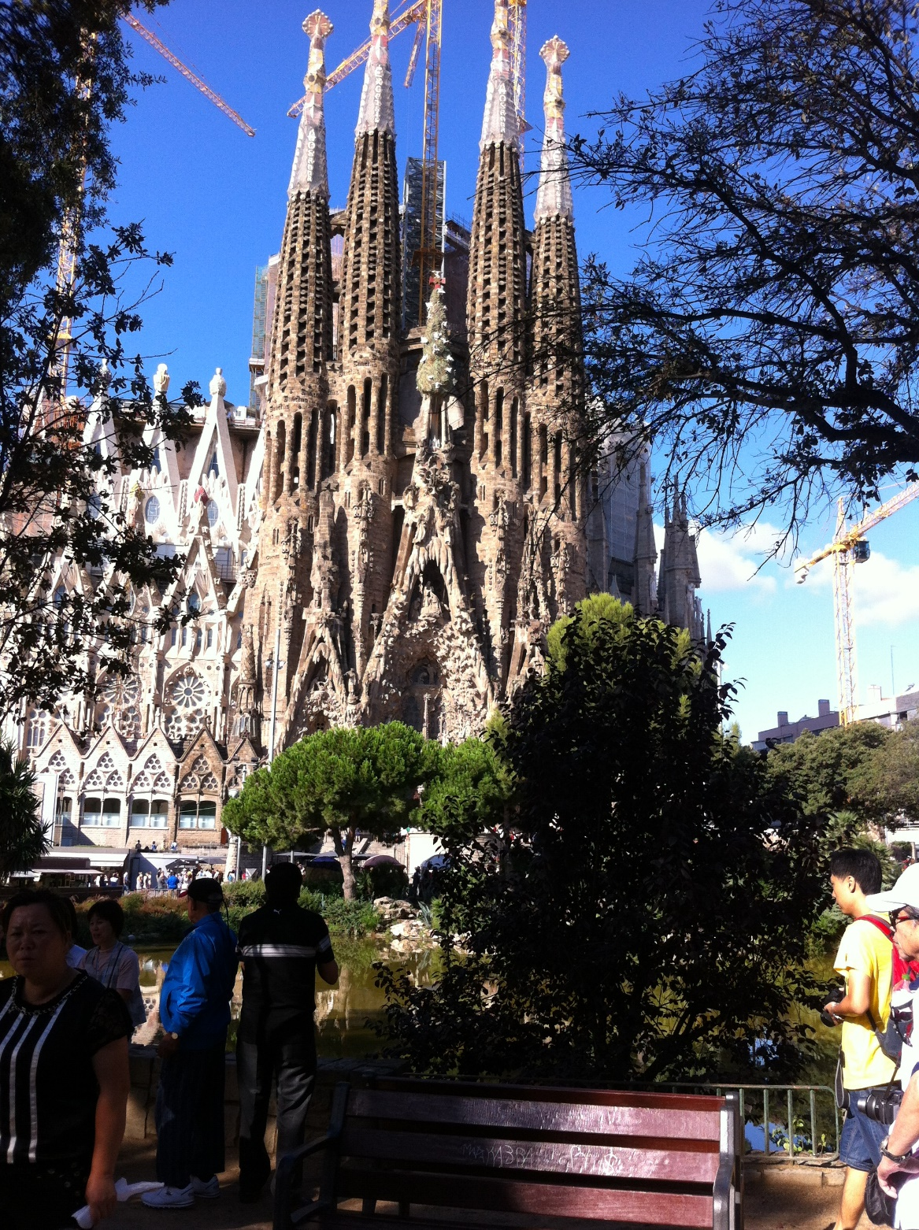
Notes:
Distractor

Slide 2
UNIVERSIDAD AUTÓNOMA DEL ESTADO DE MÉXICO
FACULTAD DE ODONTOLOGÍA
ÁREA DE REHABILITACIÓN ODONTOLÓGICA
PLAN DE ESTUDIOS: CIRUJANO DENTISTA
UNIDAD DE APRENDIZAJE: ANATOMÍA BUCODENTAL
MATERIAL SOLO VISIÓN PROYECTABLES
NOMBRE DEL MATERIAL:
CANINO SUPERIOR PERMANENTE
ELABORADO POR:
DR. EN E. MIGUEL ANGEL PADILLA MILLÁN
2017
Notes:
PORTADA

Slide 3
CANINO SUPERIOR PERMANENTE
El presente trabajo de material audiovisual de la Unidad de aprendizaje por Competencias de Anatomía Bucodental tiene como objetivo primordial actualizar, complementar y ser un auxiliar importante en el proceso de enseñanza aprendizaje en los alumnos del primer semestre, teniendo como base el programa de la asignatura correspondiente a Canino Superior Permanente.
Notes:
Objetivo del material solo visión proyectable, referente al Canino Superior Permanente.

Slide 4
CANINO SUPERIOR PERMANENTE
  El contenido de este material comprende generalidades de morfología de la corona del Canino superior permanente, descripción de su cara labial, cara mesial ,cara distal, cara lingual, cara incisal y raíz.
El conocimiento de la anatomía del Canino superior permanente por medio de material visual es esencial e importante para un estudiante de Odontología .
Notes:
Objetivo del material solo visión proyectable, referente al Canino Superior Permanente.

Slide 5
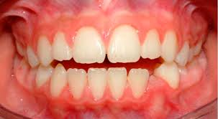
CANINO SUPERIOR PERMANENTE
UBICACIÓN: Los caninos superiores son dos, uno de cada lado de la línea media, un derecho y un izquierdo.
Canino Canino
superior superior
Derecho Izquierdo
Notes:
Importancia de la ubicación del Canino superior permanente.

Slide 6
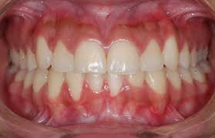
CANINO SUPERIOR PERMANENTE
UBICACIÓN.- El canino superior permanente es el tercer diente a partir de la línea media, su cara mesial hace contacto con la cara distal del incisivo lateral superior y su cara distal con la cara mesial del primer premolar superior permanente.
mesial distal
Notes:
Importancia de la ubicación del Canino superior permanente, según sus caras proximales.

Slide 7
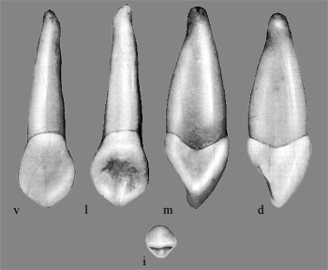
CANINO SUPERIOR PERMANENTE
La corona del canino superior presenta cinco caras para su descripción: cara labial, cara mesial, cara distal, cara lingual, cara incisal.
Notes:
Cinco caras del canino superior permanente.

Slide 8
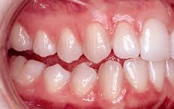
CANINO SUPERIOR PERMANENTE
La corona del canino superior, es más escarpada en su apariencia que la corona del incisivo central, lo cual se debe a un mayor desarrollo del lóbulo centrolabial labiolingualmente, de manera que este sobresale y modifica el contorno anatómico de la corona.
Notes:
Apariencia escarpada del canino superior permanente.

Slide 9
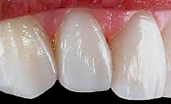
CANINO SUPERIOR PERMANENTE
ESTUDIO COMPARATIVO: La corona del canino superior tiene casi la misma longitud cervicoincisal que la corona del incisivo central, su diámetro mesiodistal más ancho es aproximadamente un milímetro menor que la del incisivo central y su diámetro mayor labiolingual es un milímetro mayor, que el incisivo central.
Notes:
Estudio comparativo del canino con el incisivo central superior permanente.

Slide 10
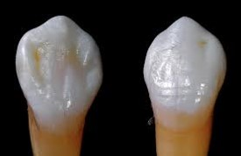
CANINO SUPERIOR PERMANENTE
LÓBULOS: La corona del canino superior está formado por los mismos lóbulos y líneas segméntales que el incisivo central superior los cuatro lóbulos están distribuidos de manera semejante, tres labiales: mesiolabial, centrolabial y distolabial, uno lingual.
Lóbulo mesiolabial
Lóbulo centrolabial
Lóbulo lingual
Lóbulo distolabial
Notes:
Lóbulos del canino superior permanente.

Slide 11
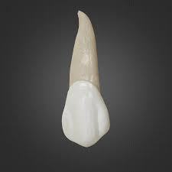
CANINO SUPERIOR PERMANENTE
Proporción de los lóbulos: Mesiodistalmente de los tres lóbulos labiales, el centrolabial es el más ancho, pues ocupa más o menos la mitad del diámetro mesiodistal y la otra mitad está casi igualmente divido entre los lóbulos mesiolabial y distolabial.
Lóbulo mesiolabial
Lóbulo centrolabial
Lóbulo distolabial
Notes:
Proporción de los lóbulos del canino superior permanente.

Slide 12
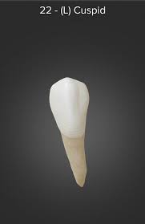
CANINO SUPERIOR PERMANENTE
Cervicoincisalmente, el lóbulo centrolabial es más largo; el distolabial aproximadamente un tercio más corto y el lóbulo mesiolabial un poco más largo que el distolabial.
Lóbulo mesiolabial
Lóbulo centrolabial
Lóbulo distolabial
Notes:
Diámetro cervicoincisal de los lóbulos del canino superior permanente.

Slide 13
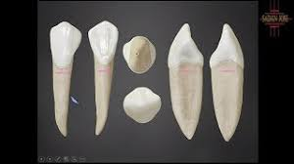
CANINO SUPERIOR PERMANENTE
El lóbulo centrolabial es también considerablemente más prominente labiolingualmente que ambos, lo que ocasiona una mayor convexidad mesiodistal de la cara labial, que los similares de los incisivos superiores.
Este diente presenta en su borde incisal debido, a la longitud mayor de su lóbulo centrolabial, una saliente o cúspide de la cual se deriva su nombre de cúspide o canino.
Notes:
Características del lóbulo centrolabial del canino superior permanente.

Slide 14
CANINO SUPERIOR PERMANENTE
El lóbulo lingual está localizado en el tercio cervical de la cara lingual formando el cíngulo.
Cíngulo
Notes:
Lóbulo lingual del canino superior permanente.

Slide 15
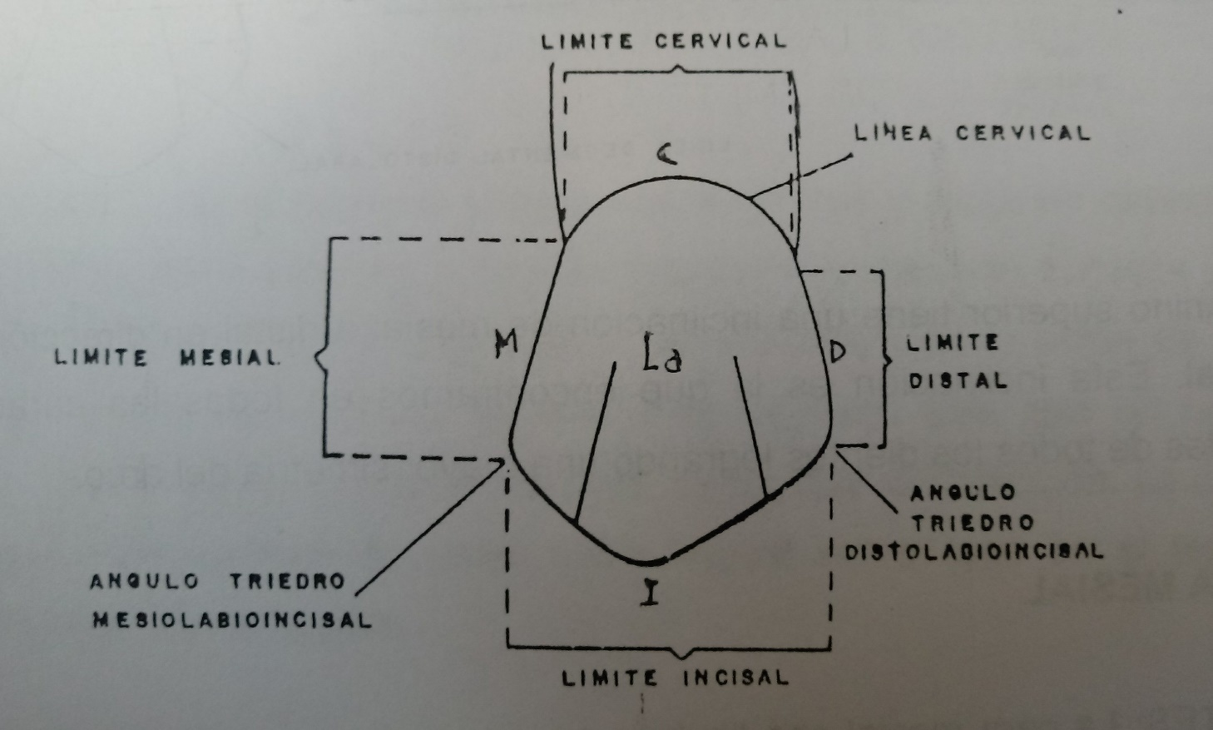
CANINO SUPERIOR PERMANENTE
CARA LABIAL:
LIMITES: La cara labial está limitada hacia mesial por la línea limítrofe mesial que va del ángulo triedro mesiolabioincisal a la línea cervical y es recta.
Notes:
Limite mesial de la cara labial del canino superior permanente.

Slide 16
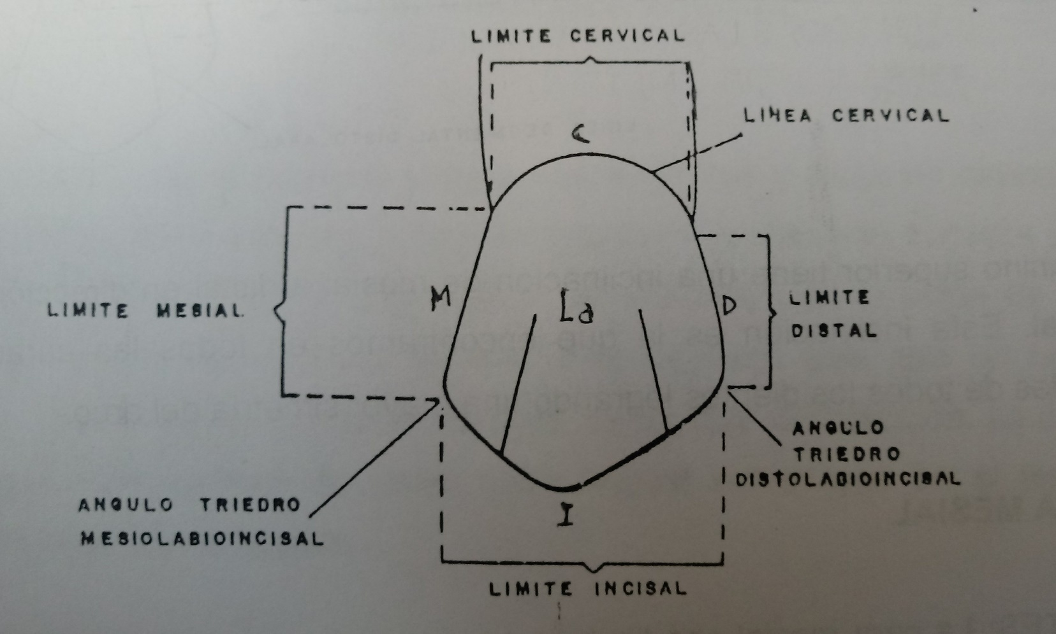
CANINO SUPERIOR PERMANENTE
Hacia distal está limitada por la línea limítrofe distal que corre del ángulo triedro distolabioincisal hacia la línea cervical y es convexa.
Notes:
Limite distal de la cara labial del canino superior permanente.

Slide 17
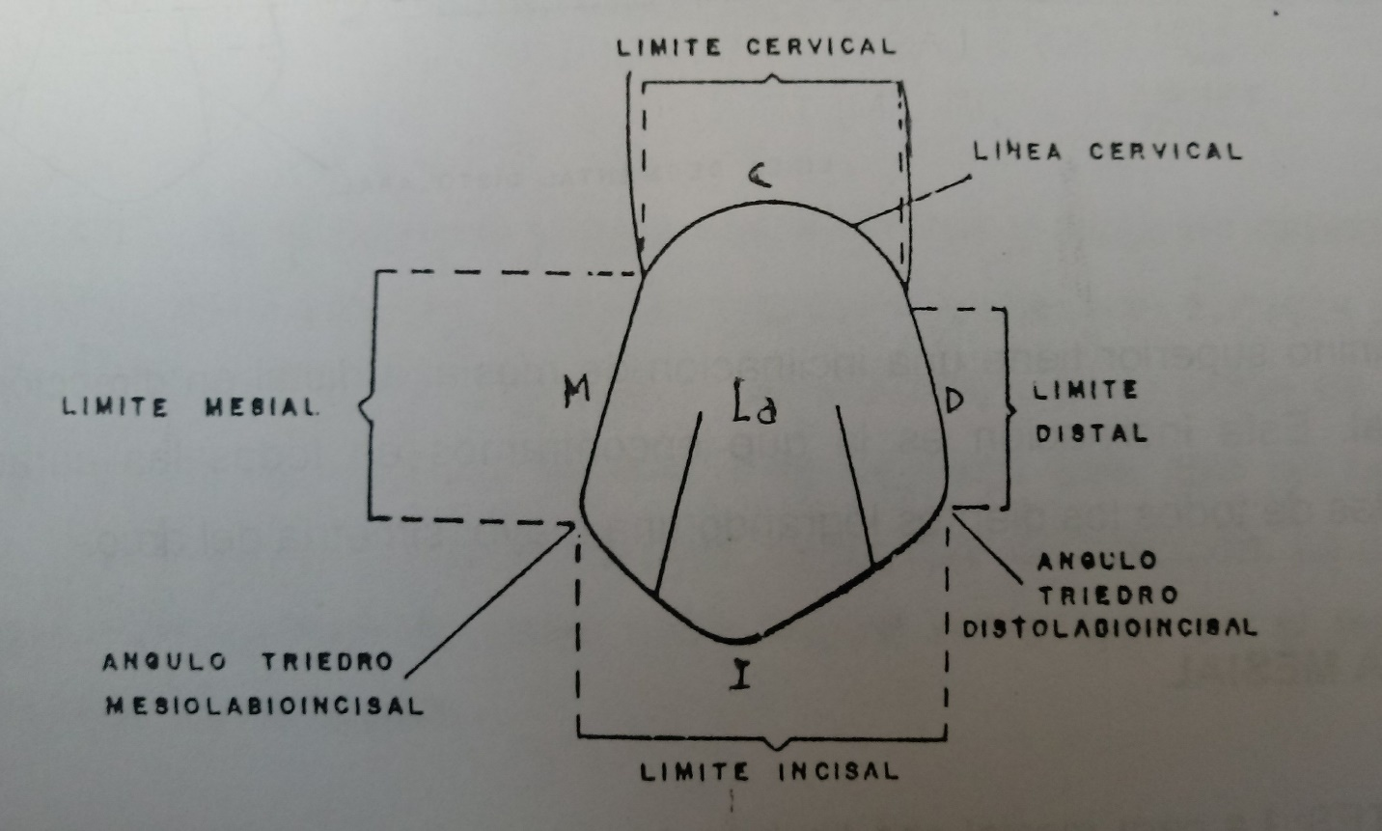
CANINO SUPERIOR PERMANENTE
Hacia incisal está limitada por la línea limítrofe incisal formada por los brazos mesial y distal que son rectos y forman un ángulo de 100 grados, de los cuales el brazo mesial es más corto que el distal, debido al mayor desarrollo del lóbulo mesiolabial cervicoincisalmente que el distolabial, y a que la cima de la cúspide, está un poco hacia el lado mesial con respecto al eje longitudinal.
Notes:
Limite incisal de la cara labial del canino superior permanente.

Slide 18
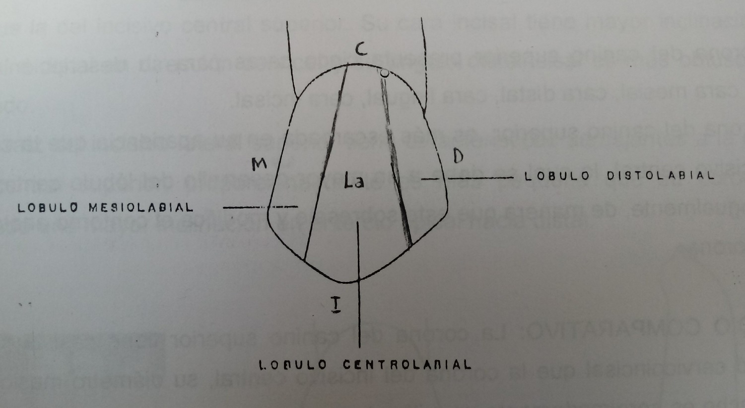
CANINO SUPERIOR PERMANENTE
El brazo distal es más largo que el mesial debido a que el lóbulo distolabial es más corto que el mesiolabial cervicoincisalmente, y también a que la cima de la cúspide se encuentra mesializada
El brazo mesial va del ángulo triedro mesiolabioincisal hacia la cima de la cúspide, el brazo distal de la cima de la cúspide al ángulo triedro distolabioincisal.
Notes:
Características de los brazos mesial y distal del canino superior permanente.

Slide 19

CANINO SUPERIOR PERMANENTE
Hacia cervical está limitada por la línea cervical que es convexa en dirección apical.
Notes:
Limite cervical de la cara labial del canino superior permanente.

Slide 20
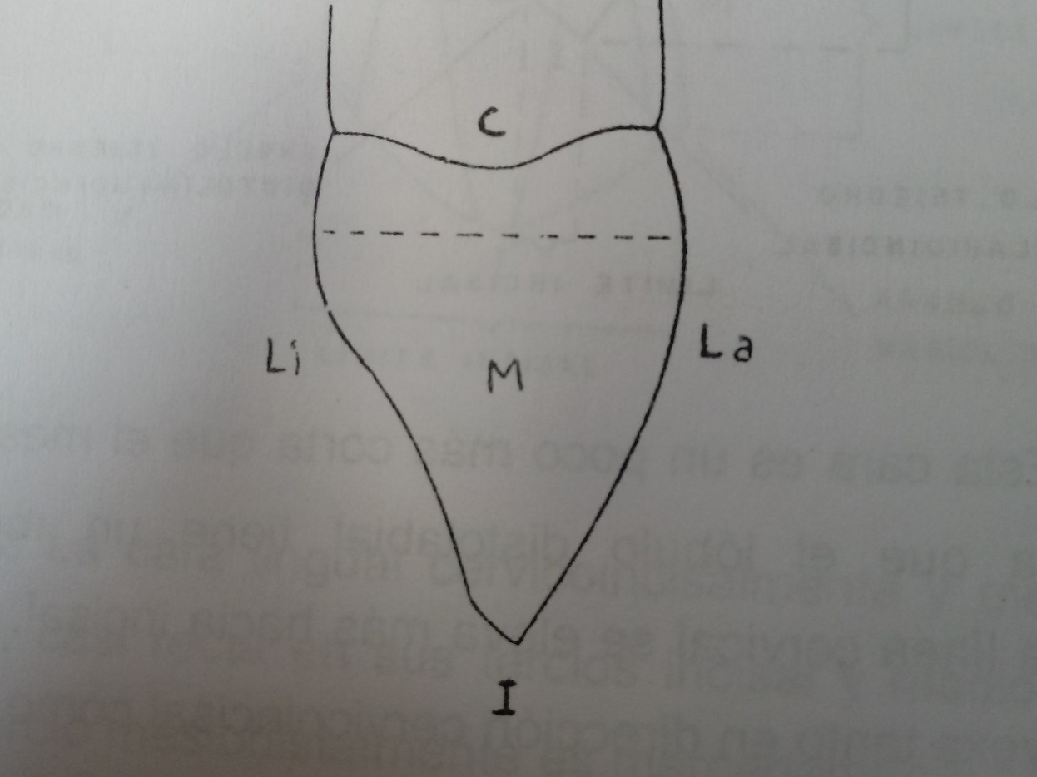
CANINO SUPERIOR PERMANENTE
CARACTERÍSTICAS: La cara labial es convexa cervicoincisalmente, encontrándose la mayor convexidad a nivel tercio cervical y medio. Mesiodistalmente la cara labial también es muy convexa, debido al mayor desarrollo del lóbulo centrolabial.
Notes:
Características de la cara labial del canino superior permanente.

Slide 21
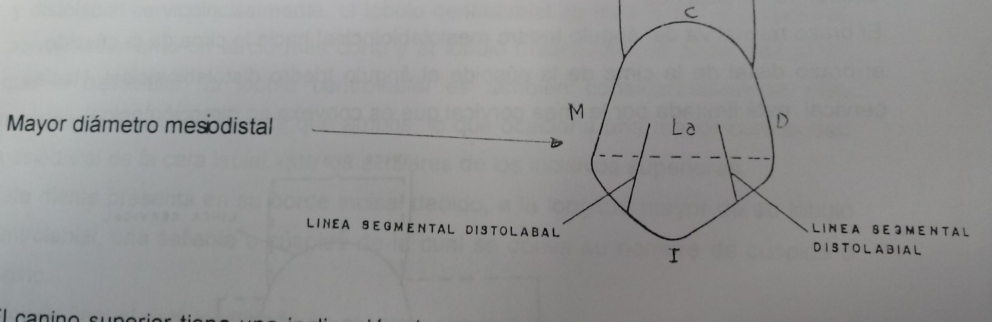
CANINO SUPERIOR PERMANENTE
En su tercio cervical es uniformemente convexa y a nivel de los tercios incisal y medio presenta un aspecto trilobular, por encontrarse ahí las líneas segmentales mesiolabial y distolabial que van de los brazos mesial y distal convergiendo ligeramente hacia la unión de los tercios medio cervical.
Notes:
Características del aspecto trilobular de la cara labial del canino superior permanente.

Slide 22
CANINO SUPERIOR PERMANENTE
El mayor diámetro mesiodistal de la cara labial se encuentra en la unión de los tercios incisal y medio.
Disminuyendo ese diámetro en dirección cervical, hasta hacerlo un tercio más pequeño a nivel del tercio cervical.
mayor diámetro mesiodistal
Notes:
Localización del mayor diámetro mesiodistal de la cara labial del caninos superior permanente

Slide 23
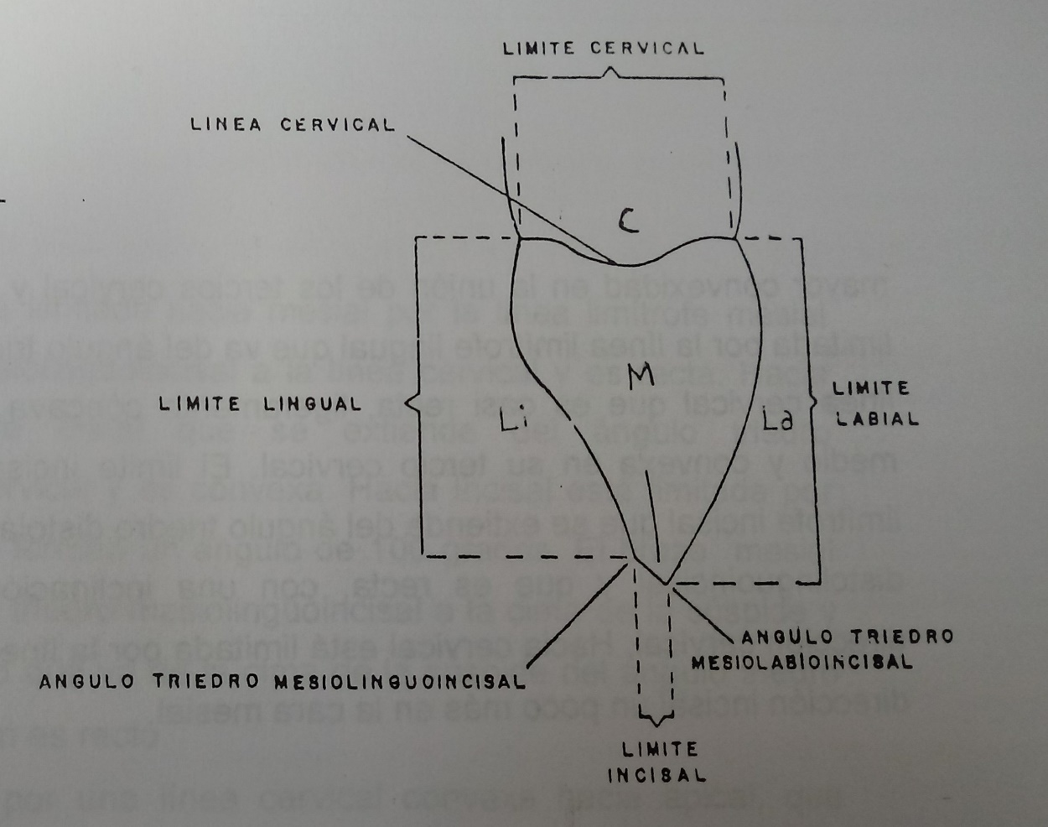
CANINO SUPERIOR PERMANENTE
CARA MESIAL
LIMITES: La cara mesial esa limitada hacia labial por la línea limítrofe labial que corre del ángulo triedro mesiolabioincisal a la línea cervical y es convexa, teniendo su mayor convexidad en la unión de los tercios cervical y medio.
Notes:
Límite labial de la cara mesial del canino superior permanente.

Slide 24

CANINO SUPERIOR PERMANENTE
Hacia lingual está limitada por la línea limítrofe lingual que va del ángulo triedro mesiolinguoincisal a la línea cervical, y que es casi recta, ligeramente cóncava en sus tercios incisal y medio y convexa en su tercio cervical.
Notes:
Límite lingual de la cara mesial del canino superior permanente.

Slide 25

CANINO SUPERIOR PERMANENTE
El limite incisal está dado por la línea limítrofe incisal que se extiende del ángulo triedro mesiolabioincisal, al ángulo triedro mesiolinguoincisal y es recta, con una inclinación de labial a lingual en dirección cervical.
Notes:
Límite incisal de la cara mesial del canino superior permanente.

Slide 26

CANINO SUPERIOR PERMANENTE
El límite cervical está dado por la línea cervical que se eleva unos milímetros en dirección incisal.
Notes:
Límite cervical de la cara mesial del canino superior permanente.

Slide 27

CANINO SUPERIOR PERMANENTE
CARACTERÍSTICAS: Por lo general la cara mesial es lisa y recta en dirección cervicoincisal. En dirección labiolingual la cara mesial es ligeramente convexa y el mayor diámetro labiolingual de la cara mesial, se encuentra en la unión de los tercios cervical y medio.
Notes:
Características de la cara mesial del canino superior permanente.

Slide 28
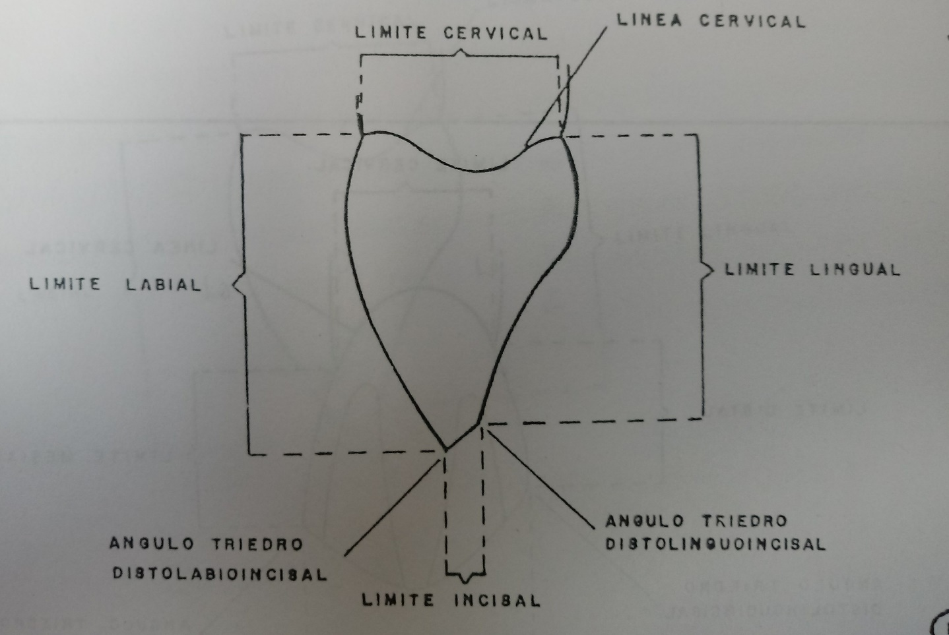
CANINO SUPERIOR PERMANENTE
CARA DISTAL
LIMITES: La cara distal está limitada hacia labial por la línea limítrofe labial que va del ángulo triedro distolabioincisal a la línea cervical, y es convexa teniendo su mayor convexidad en la unión de los tercios cervical y medio.
Notes:
Límite labial de la cara distal del canino superior permanente.

Slide 29
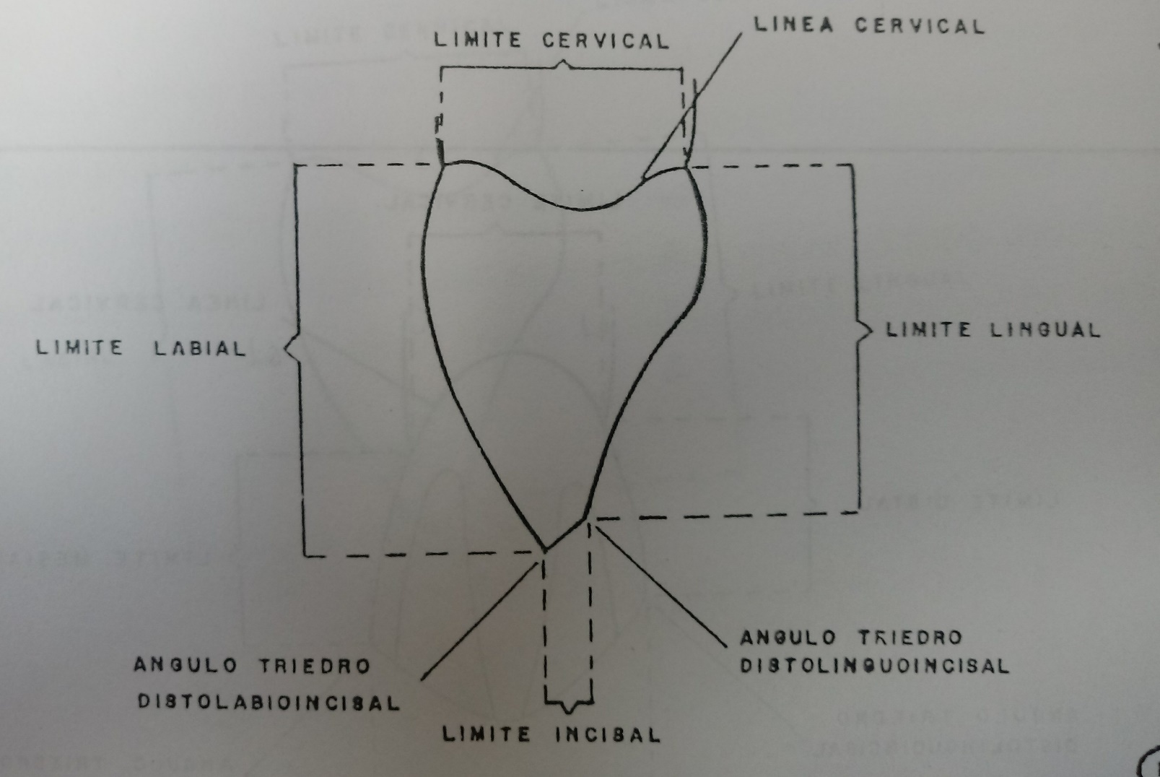
CANINO SUPERIOR PERMANENTE
Hacia lingual está limitada por la línea limítrofe lingual que va del ángulo triedro distolinguoincisal a la línea cervical que es casi recta, ligeramente cóncava en sus tercios incisal y medio y convexa en su tercio cervical.
Notes:
Límite lingual de la cara distal del canino superior permanente.

Slide 30
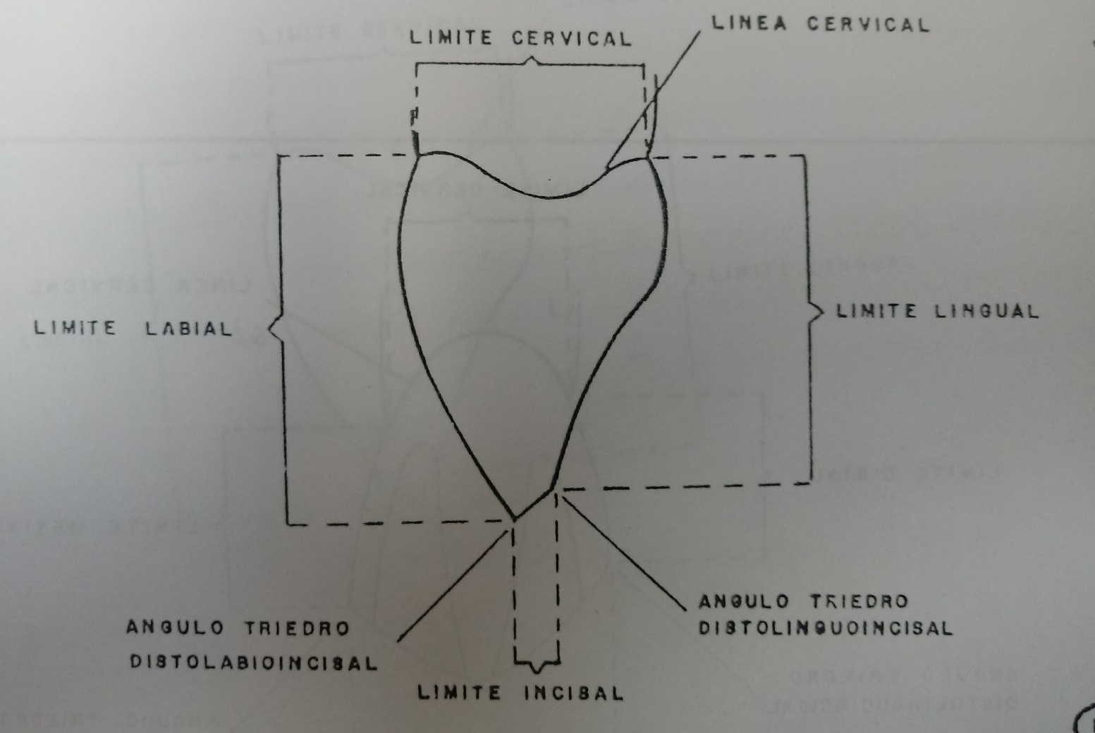
CANINO SUPERIOR PERMANENTE
El limite incisal está dado por la línea limítrofe incisal que se extiende del ángulo triedro distolabioincisal al ángulo triedro distolinguoincisal y que es recta, con una inclinación de labial a lingual en dirección cervical.
Notes:
Límite incisal de la cara distal del canino superior permanente.

Slide 31

CANINO SUPERIOR PERMANENTE
Hacia cervical está limitada por la línea cervical que se eleva en dirección incisal un poco más en la cara mesial.
Notes:
Límite cervical de la cara distal del canino superior permanente.

Slide 32
CANINO SUPERIOR PERMANENTE
CARACTERÍSTICAS: Esta cara es un poco más corta que el mesial en dirección cervicoincisal debido a que el lóbulo distolabial tiene un menor desarrollo cervicoincisal y a que la línea cervical se eleva más hacia incisal, su superficie es generalmente más convexa tanto en dirección cervicoincisal como labiolingual.
Notes:
Características de la cara distal del canino superior permanente.

Slide 33
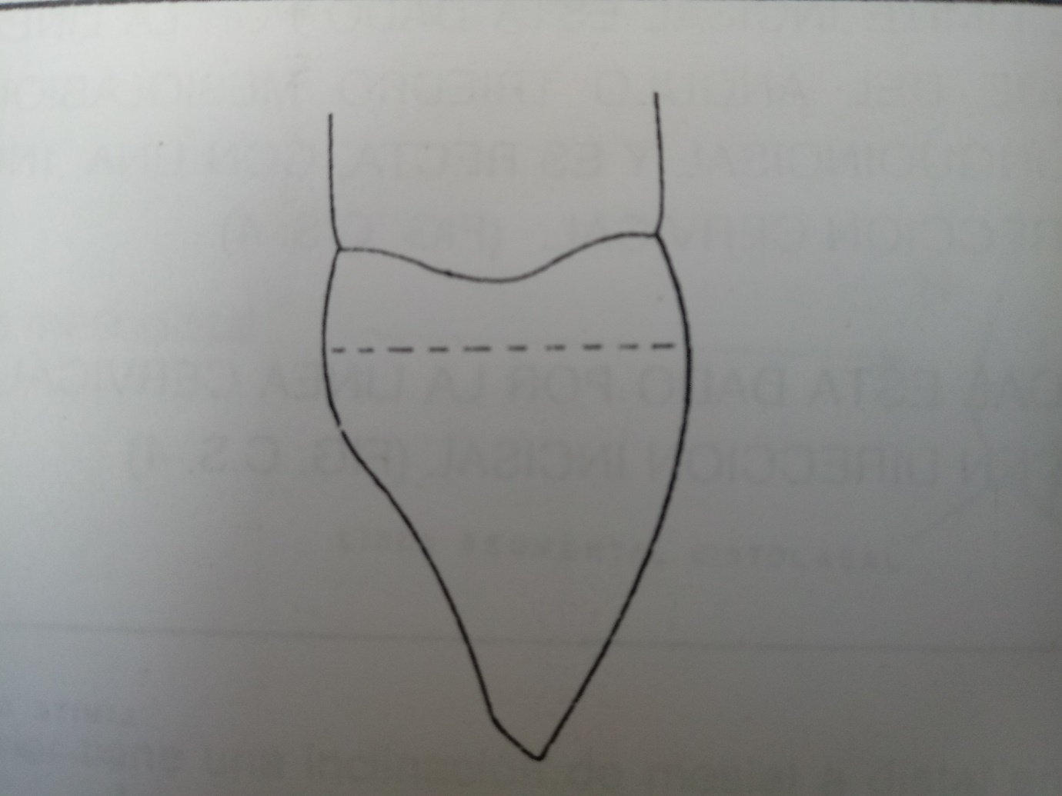
CANINO SUPERIOR PERMANENTE
El mayor diámetro labiolingual lo encontramos en la unión de los tercios cervical y medio.
Notes:
Mayor diámetro labiolingual del canino superior permanente.

Slide 34
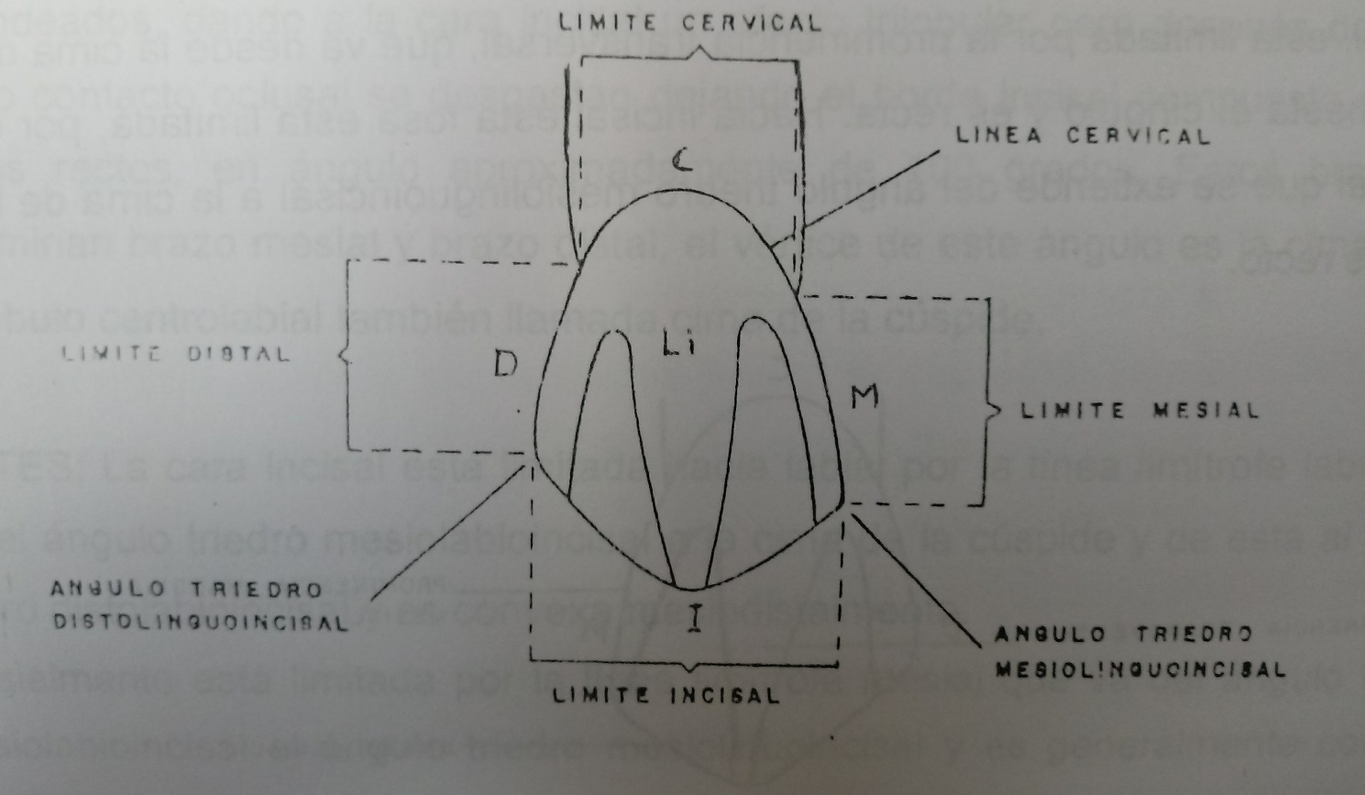
CANINO SUPERIOR PERMANENTE
CARA LINGUAL
LIMITES: La cara lingual está limitada hacia mesial por la línea limítrofe mesial que va del ángulo triedro mesiolinguoincisal a la línea cervical y es recta. Hacia distal por la línea limítrofe distal que se extiende del ángulo triedro distolinguoincisal a la línea cervical y es convexa.
Notes:
Límite mesial de la cara lingual del canino superior permanente.

Slide 35

CANINO SUPERIOR PERMANENTE
Hacia incisal está limitada por los brazos mesial y distal que forman un ángulo de 100 grados. El brazo mesial pequeño que corre del ángulo triedro mesiolinguoincisal a la cima de la cúspide y es recto, y el brazo distal largo que va de la cima de la cúspide del ángulo triedro distolinguoincisal y que también es recto.
Notes:
Límite incisal de la cara lingual del canino superior permanente.

Slide 36

CANINO SUPERIOR PERMANENTE
El límite cervical, está dado por una línea cervical convexa hacia apical, que describe un arco más pequeño que la línea cervical de la cara labial
Notes:
Límite cervical de la cara lingual del canino superior permanente.

Slide 37

CANINO SUPERIOR PERMANENTE
CARACTERÍSTICAS: La cara lingual cervicoincisalmente y mesiodistalmente es ligeramente cóncava, casi recta en sus tercios incisal y medio y convexa en su tercio cervical, este tercio mesiodistalmente es marcadamente convexo
Notes:
Características de la cara lingual del canino superior permanente.

Slide 38
CANINO SUPERIOR PERMANENTE
El mayor diametro mesiodistal de la cara lingual, se encuentra en la unión de los tercios incisal y medio, disminuyendo en dirección cervical hasta hacerlo un tercio más pequeño a nivel del tercio cervical.
Notes:
Localización del mayor diámetro mesiodistal de la cara lingual del canino superior permanente.

Slide 39
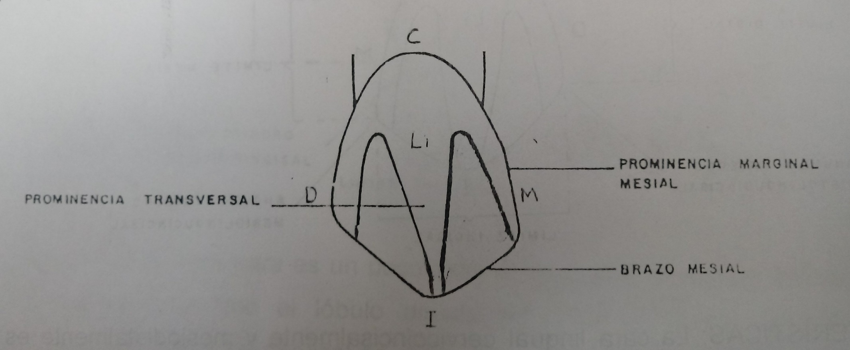
CANINO SUPERIOR PERMANENTE
Esta zona en el canino, es lisa tiene tan solo depresiones triangulares o fosas poco profundas de área limitada llamadas: fosa triangular mesial y fosa triangular distal, separadas por una prominencia transversal más ancha mesiodistalmente que la del incisivo central superior, que corre desde la cima de la cúspide hasta el cíngulo.
Notes:
Localización de las fosas triangulares del canino superior permanente.

Slide 40
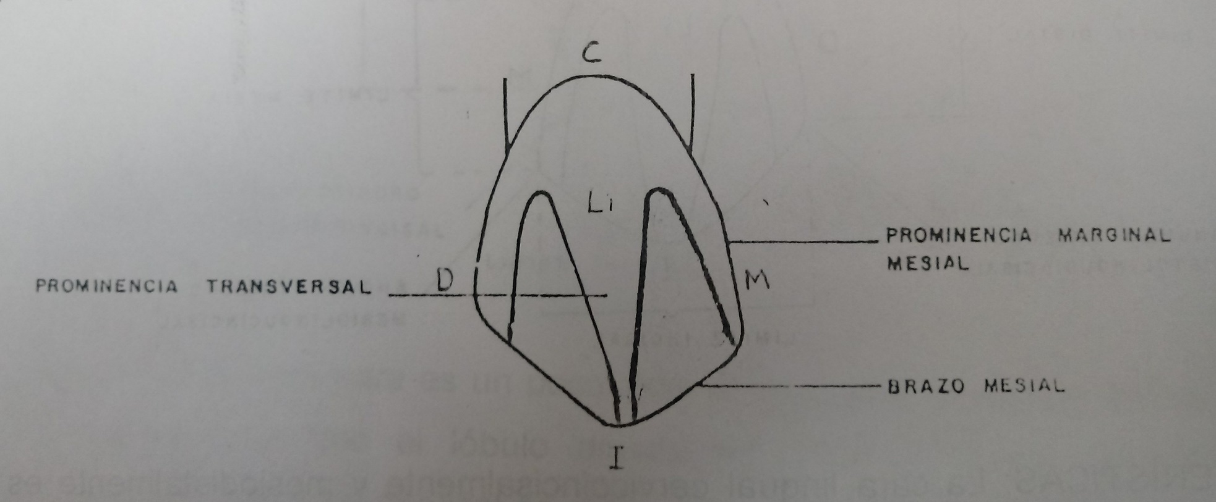
CANINO SUPERIOR PERMANENTE
FOSA TRIANGULAR MESIAL
LIMITES: La fosa triangular mesial está limitada hacia mesial por la prominencia marginal mesial que va del ángulo triedro mesiolinguoincisal al cíngulo y es recta. Hacia distal, está limitada por la prominencia transversal, que va desde la cima de la cúspide hasta el cíngulo y es recta. Hacia incisal esta fosa está limitada, por el brazo mesial que se extiende del ángulo triedro mesiolinguoincisal a la cima de la cúspide y es recto.
Notes:
Límites de la fosa triangular mesial del canino superior permanente.

Slide 41
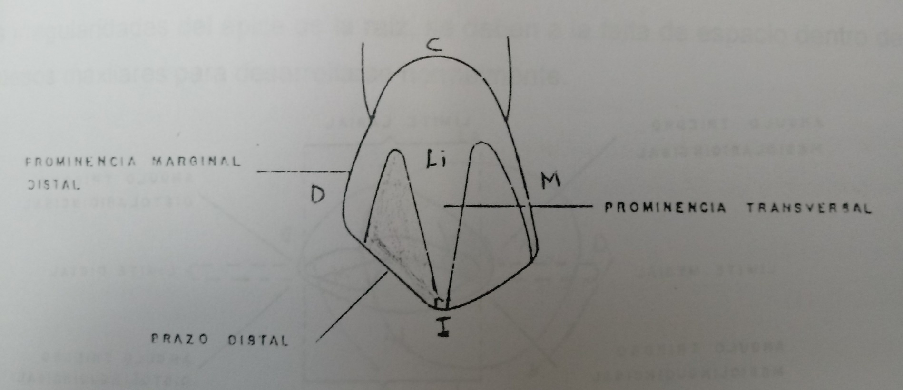
CANINO SUPERIOR PERMANENTE
FOSA TRIANGULAR DISTAL
LIMITES: La fosa triangular distal, está limitada hacia distal por la prominencia marginal distal, que va del ángulo triedro distolinguoincisal al cíngulo y es convexa. Hacia mesial está limitada por la prominencia transversal que se extiende de la cima de la cúspide hasta el cíngulo y es recta. Incisalmente está limitada por el brazo distal, que se extiende del ángulo triedro distolinguoincisal a la cima de la cúspide y es recto.
Notes:
Límites de la fosa triangular distal del canino superior permanente.

Slide 42
CANINO SUPERIOR PERMANENTE
CARA O BORDE INCISAL
Al hacer erupción los lóbulos labiales terminan en mamelones bien redondeados, dando a la cara incisal un efecto trilobular, pero después se desgastan dejando el borde incisal compuesto por dos brazos rectos, en ángulo aproximadamente de 100 grados. Estos brazos se denominan brazo mesial y brazo distal, el vértice de este ángulo es la cima incisal del lóbulo centrolabial también llamada cima de la cúspide.
Notes:
Características del borde incisal del canino superior permanente.

Slide 43
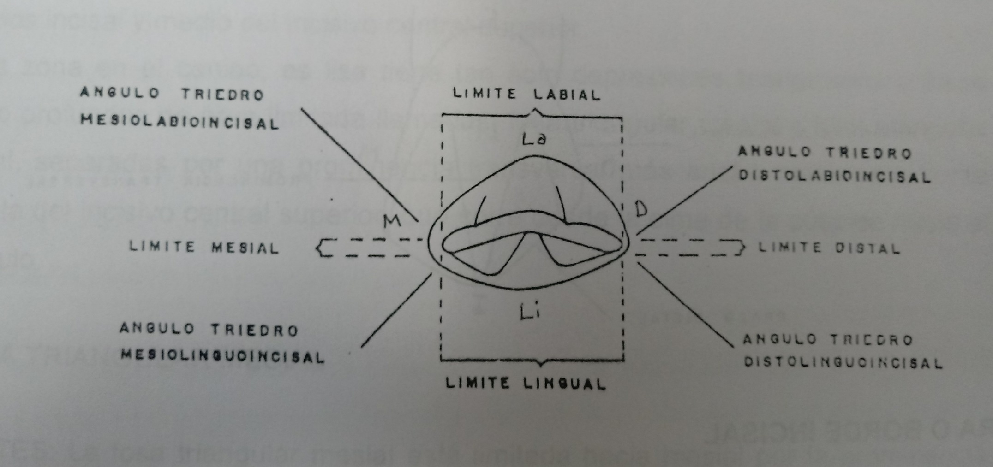
CANINO SUPERIOR PERMANENTE
LIMITES: La cara incisal está limitada hacia labial por la línea limítrofe labial, que va del ángulo triedro mesiolabioincisal a la cima de la cúspide y de esta al ángulo triedro distolabioincisal y es convexa mesiodistalmente.
Notes:
Límite labial de la cara incisal del canino superior permanente.

Slide 44

CANINO SUPERIOR PERMANENTE
Mesialmente está limitada por la línea limítrofe mesial que va del ángulo triedro mesiolabioincisal al ángulo triedro mesiolinuoincisal y es generalmente convexa labiolingualmente.
Notes:
Límite mesial de la cara incisal del canino superior permanente.

Slide 45

CANINO SUPERIOR PERMANENTE
El límite distal es la línea limítrofe distal que va del ángulo triedro distolabioincisal al ángulo triedro distolinguoincisal y es convexa labiolingualmente.
Notes:
Límite distal de la cara incisal del canino superior permanente.

Slide 46
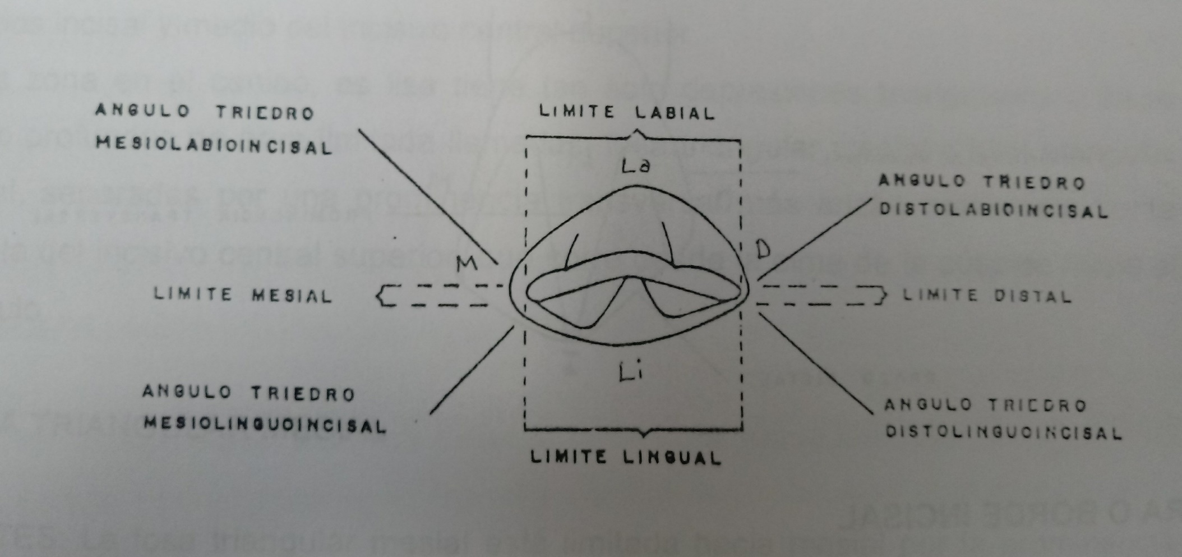
CANINO SUPERIOR PERMANENTE
Lingualmente se encuentra limitada por la línea limítrofe lingual que va del ángulo triedro mesiolinguoincisal a la cima de la cúspide y de la cima de la cúspide al ángulo triedro distolinguoincisal y es casi recta mesiodistalmente.
Notes:
Límite lingual de la cara incisal del canino superior permanente.

Slide 47
CANINO SUPERIOR PERMANENTE
CARACTERÍSTICAS: La cara incisal está formada por un brazo mesial y un brazo distal, los cuales forman un ángulo de 100 grados en la cima de la cúspide. El brazo mesial es más corto debido a que la cima de la cúspide está un poco hacia el lado mesial con respecto al eje longitudinal y al mayor desarrollo del lóbulo mesiolabial cervicoincisalmente que el distolabial.
Notes:
Características de la cara incisal del canino superior permanente.

Slide 48
CANINO SUPERIOR PERMANENTE
El brazo distal es más largo que el mesial debido a que el lóbulo distolabial es más corto que el mesiolabial cervicoincisalmente y también a que la cima de la cúspide se encuentra mesializada.
Notes:
Diferencia de los lóbulos cervicoincisalmente del canino superior permanente.

Slide 49
CANINO SUPERIOR PERMANENTE
La cara incisal y el tercio incisal y medio de la cara lingual del canino superior, como de los demás dientes anteriores superiores, son las áreas que funcionan activamente durante la masticación.
Notes:
Superficies del canino superior permanente que participan en la masticación.

Slide 50
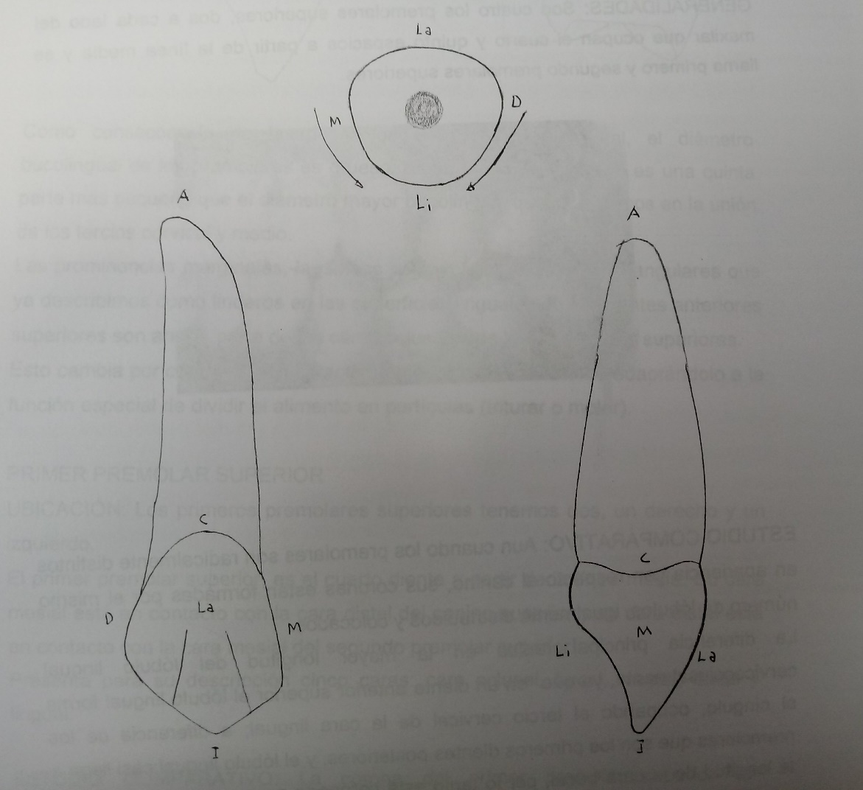
CANINO SUPERIOR PERMANENTE
RAÍZ: La raíz del canino, es la más larga de todos los dientes de la arcada, su cara labial es convexa mesiodistalmente y sus caras mesial y distal convergen hacia lingual que es menos ancha mesiodistalmente.
Notes:
Características de la raíz del canino superior permanente.

Slide 51
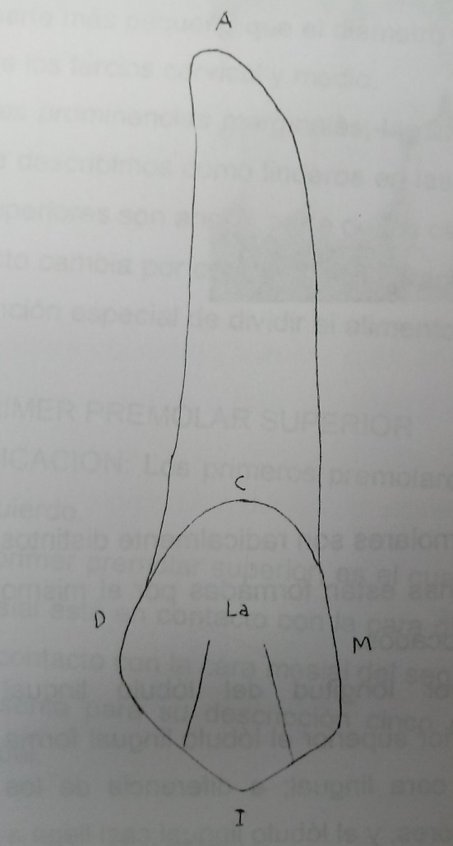
CANINO SUPERIOR PERMANENTE
Raíz. El diámetro de la raíz es menor en el cuello, se aumenta en el cuerpo y se disminuye hasta formar un largo ápice, este puede tener una ligera inclinación hacia distal o llegar a estar en ángulo recto con el eje longitudinal de la raíz.
Notes:
Características de la raíz del canino superior permanente.

Slide 52
CANINO SUPERIOR PERMANENTE
PREGUNTAS ?
Notes:
Preguntas.

Slide 53
CANINO SUPERIOR PERMANENTE
BIBLIOGRAFIA
MANUAL DE TEORÍA DE ANATOMÍA DENTAL U.A.E.M. 2017
MAJOR M ASH JR ANATOMÍA, FISIOLOGÍA Y OCLUSIÓN DENTAL DE WHEELER. EDITORIAL INTERAMERICANA MACGRAW – HILL. 2002.
DIAMOND M. ANATOMIA DENTAL. TERCERA EDICION MEXICO.
EDITORIAL UTEHA. 1992
DIAMOND M. PRESENTACION GRAFICA DE LA FORMA DE LOS DIENTES
CON UNA TECNICA ORIGINAL PARA SU REPRODUCCION MEXICO. UTEHA.
2004
ESPONDA VILA R. ANATOMIA DENTAL. UNAM 1994
WOELFEL JULIAN B ANATOMIA DENTAL, APLICAIONES CLINICAS
QUINTA EDICION. EDITORIAL MASSON. 1998.

Slide 54
CANINO SUPERIOR PERMANENTE
GUÍA DE DIAPOSITIVAS
No de DIAPOSITIVA.
1.- Distractor: Paisaje.
2.-PORTADA
3.-Objetivo del material solo visión proyectable, referente al Canino Superior Permanente.
4.-Objetivo del material solo visión proyectable, referente al Canino Superior Permanente.
5.-Importancia de la ubicación del Canino superior permanente.
6.-Importancia de la ubicación del Canino superior permanente, según sus caras proximales.
7.-Cinco caras del canino superior permanente.
8,.Apariencia escarpada del canino superior permanente
9.-Estudio comparativo del canino con el incisivo central superior permanente
10.-Lóbulos del canino superior permanente
11.-Proporción de los lóbulos del canino superior permanente.
12.-Diámetro cervicoincisal de los lóbulos del canino superior permanente.
13.-Características del lóbulo centrolabial del canino superior permanente.
14.-Lóbulo lingual del canino superior permanente
15.-Limite mesial de la cara labial del canino superior permanente.

Slide 55
CANINO SUPERIOR PERMANENTE
15.-Limite mesial de la cara labial del canino superior permanente.
16.- Limite distal de la cara labial del canino superior permanente.
17.-Limite incisal de la cara labial del canino superior permanente.
18.-Características de los brazos mesial y distal del canino superior permanente.
19.-imite cervical de la cara labial del canino superior permanente.
20.-Características de la cara labial del canino superior permanente.
21.-Características del aspecto trilobular de la cara labial del canino superior permanente.
22.-Localización del mayor diámetro mesiodistal de la cara labial del caninos superior permanente
23.- Límite labial de la cara mesial del canino superior permanente.
24.-Límite lingual de la cara mesial del canino superior permanente.
25.-Límite incisal de la cara mesial del canino superior permanente
26.-Límite cervical de la cara mesial del canino superior permanente.
27.-características de la cara mesial del canino superior permanente.
28.-Límite labial de la cara distal del canino superior permanente.
29.-mite lingual de la cara distal del canino superior permanente.
30.-Límite incisal de la cara distal del canino superior permanente.

Slide 56
CANINO SUPERIOR PERMANENTE
31.-Límite cervical de la cara distal del canino superior permanente.
32.-Características de la cara distal del canino superior permanente.
33.-Mayor diámetro labiolingual del canino superior permanente.
34.-ímite mesial de la cara lingual del canino superior permanente.
35.-Límite incisal de la cara lingual del canino superior permanente.
36.-Límite cervical de la cara lingual del canino superior permanente.
37.-Características de la cara lingual del canino superior permanente.
38.-Localización del mayor diámetro mesiodistal de la cara lingual del canino superior permanente.
39.-Localización de las fosas triangulares del canino superior permanente.
40.-Límites de la fosa triangular mesial del canino superior permanente.
41.-Límites de la fosa triangular distall del canino superior permanente.
42.-Características del borde incisal del canino superior permanente.
43.-Límite labial de la cara incisal del canino superior permanente.
44.-Límite mesial de la cara incisal del canino superior permanente.
45.-Límite distal de la cara incisal del canino superior permanente.

Slide 57
CANINO SUPERIOR PERMANENTE
46.-Límite lingual de la cara incisal del canino superior permanente.
47.-Características de la cara incisal del canino superior permanente.
48.-Diferencia de los lóbulos cervicoincisalmente del canino superior permanente.
49.-Superficies del canino superior permanente que participan en la masticación.
50.-Características de la raíz del canino superior permanente.
51.-Características de la raíz del canino superior permanente.
52.-Preguntas.
53. Bibliografía.
54. Guía de diapositivas.
55.-Guía de diapositivas.
56.-Guía de diapositivas.
57.-Guía de diapositivas.

